Slide 1
北京市药品和医用耗材招采管理子系统
冠脉球囊和起搏器产品价格联动及增补
生产机构用户

Slide 2
目 录
第一部分
冠脉球囊产品价格联动及增补
第二部分
起搏器产品价格联动及增补

Slide 3
冠脉球囊
产品价格联动及增补

Slide 4
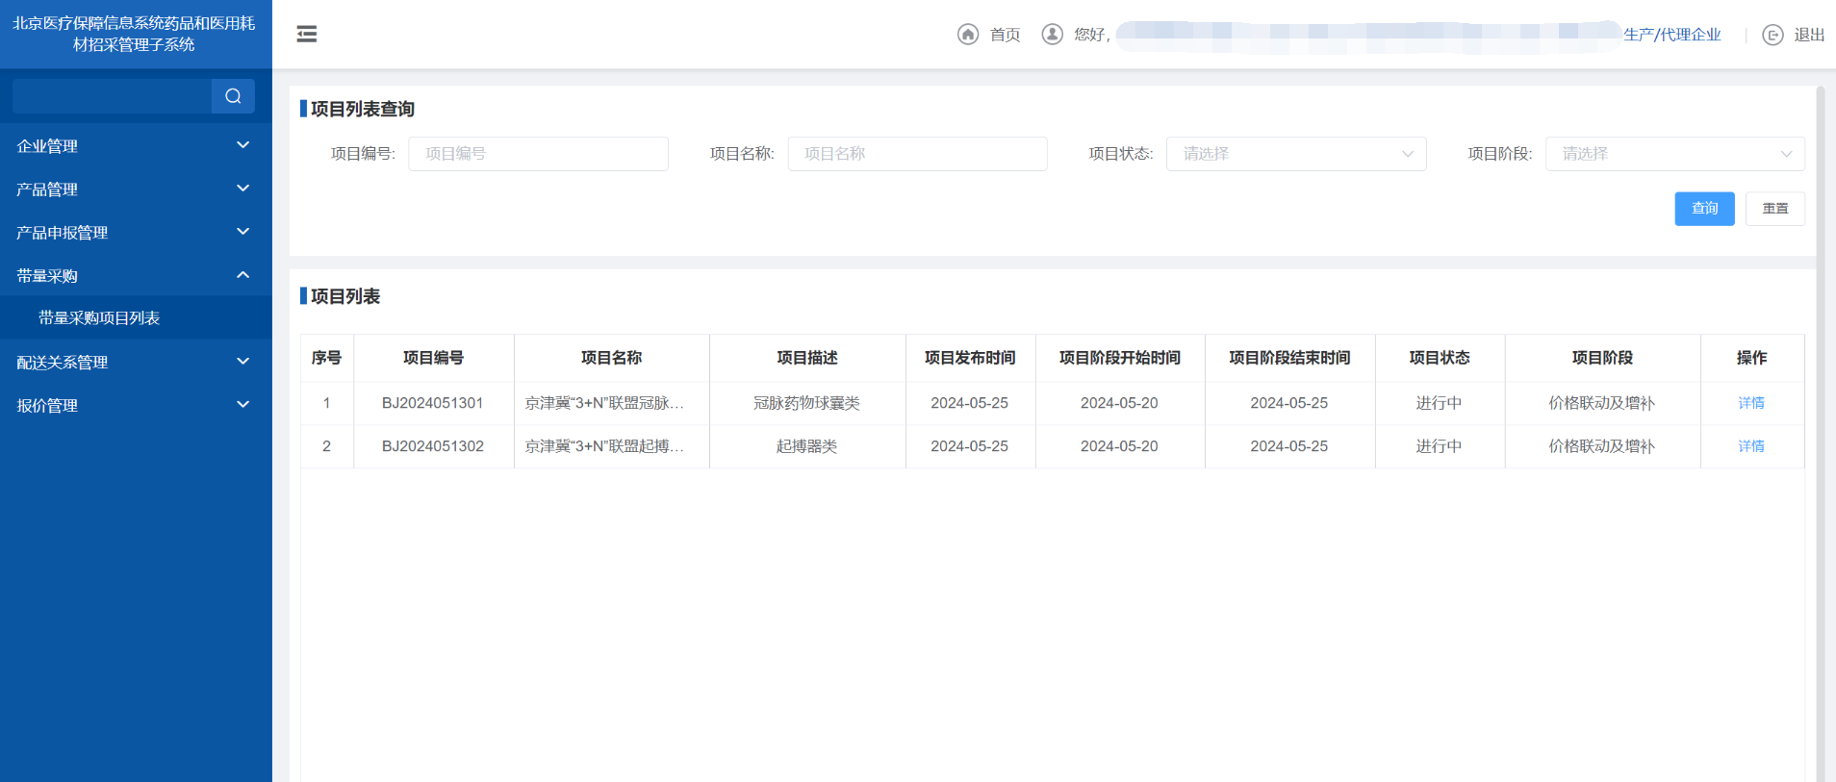
产品价格联动及增补
1.点击耗材招标管理的带量采购【项目管理】
2.选择“冠脉药物球囊类”，项目阶段为“价格联动及增补” 并点击【详情】按钮，进入操作页面

Slide 5
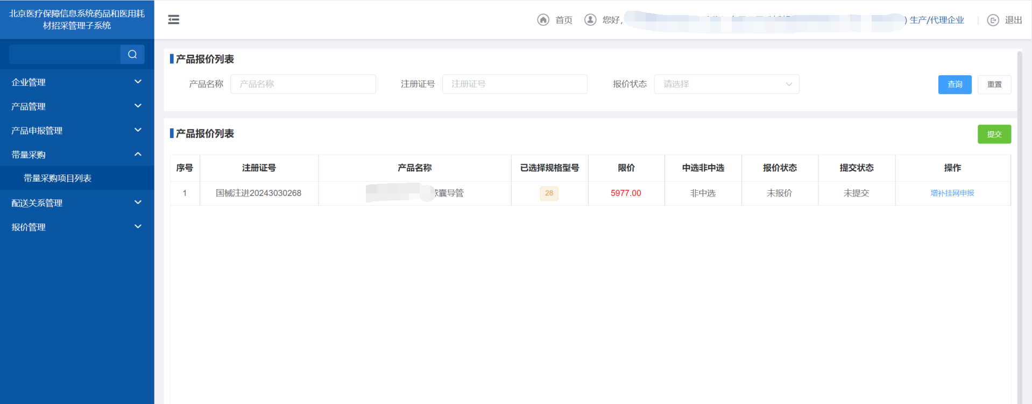
中选产品价格联动
点击【规格型号数】数字，可以查看该企业此注册证下下所有产品（27位编码）信息。
3. 中选产品需要价格联动操作的，点击【价格联动申报】进入信息填写页面。
注：无价格联动需求（申报下调价格）的无需操作

Slide 6
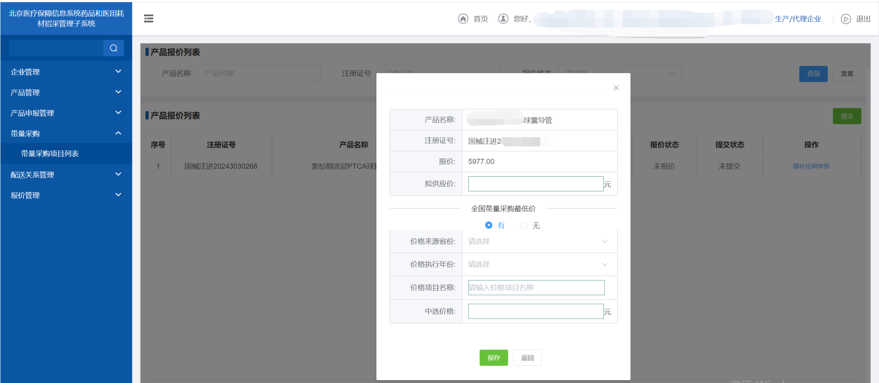
中选产品价格联动
4.中选产品申报下调价格，不可高于限价（限价为当前挂网价格），填写“拟供应价”
5.选择“有”、“无”全国最低带量价格。
有最低价时，需要填写“价格来源省份”、“价格执行年份”、“价格项目名称”、“价格”
6.点击“保存”确认申报信息填写完成，回到产品报价列表

Slide 7
非中选产品增补挂网
点击【规格型号数】数字，可以查看该企业此注册证下下所有产品（27位编码）信息。
7. 非中选产品需要增补中选挂网的，点击【增补挂网申报】进入信息填写页面

Slide 8
非中选产品增补挂网
8.非中选产品报价，不可高于限价（限价为同组中选产品的平均价格）及其他省级或省际联盟带量采购中选价格，填写“拟供应价”
9.选择“有”、“无”全国最低带量价格。
有最低价时，需要填写“价格来源省份”、“价格执行年份”、“价格项目名称”、“价格”
10.点击“保存”确认申报信息填写完成，回到产品报价列表

Slide 9
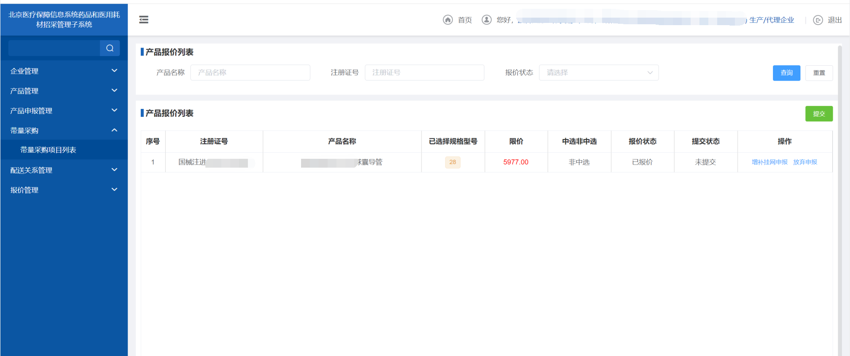
产品价格联动及增补
12. 所有产品确认无误后点击【提交】按钮完成此次报价确认工作
注意：提交后将无法修改请谨慎操作
11. 对于未提交的产品可以修改报价状态。
①已申报产品可以点击【放弃申报】按钮进行放弃操作，已放弃产品可以点击【增补挂网申报/价格联动申报】按钮重新进行申报。
②报价与放弃申报是针对注册证的产品统一操作，此阶段不可选择具体规格型号（27位编码）单独申报与放弃

Slide 10
起搏器
产品价格联动及增补

Slide 11
产品价格联动及增补
1.点击耗材招标管理的带量采购【项目管理】
2.选择“起搏器类”，项目阶段为“价格联动及增补” 并点击【详情】按钮，进入操作页面

Slide 12
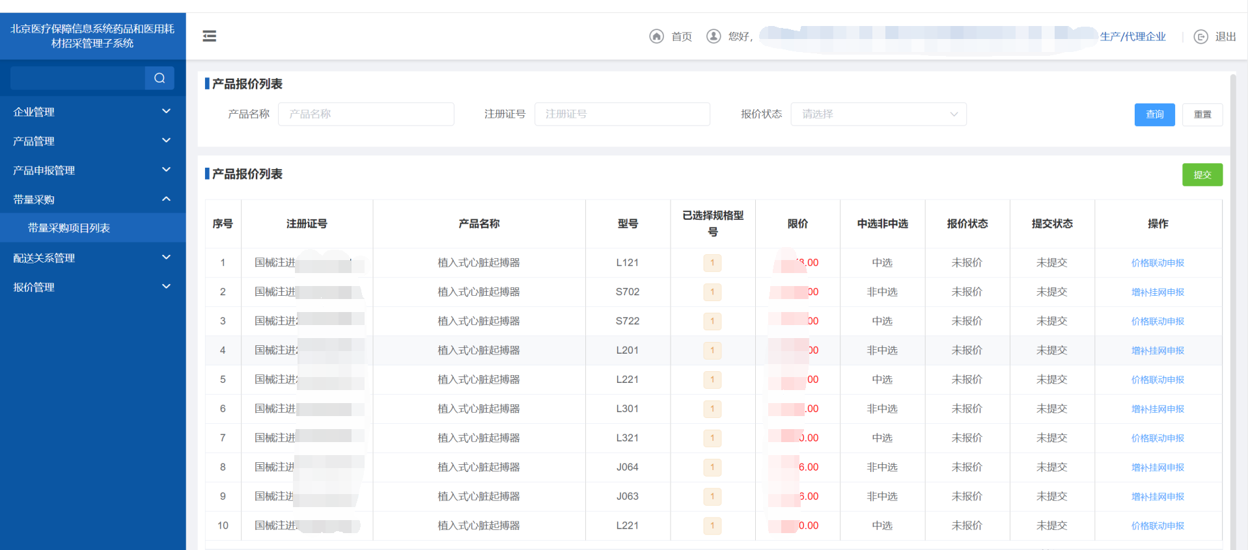
中选产品价格联动
3.中选产品需要价格联动操作的，点击【价格联动申报】进入信息填写页面。
注：无价格联动需求（申报下调价格）的无需操作

Slide 13
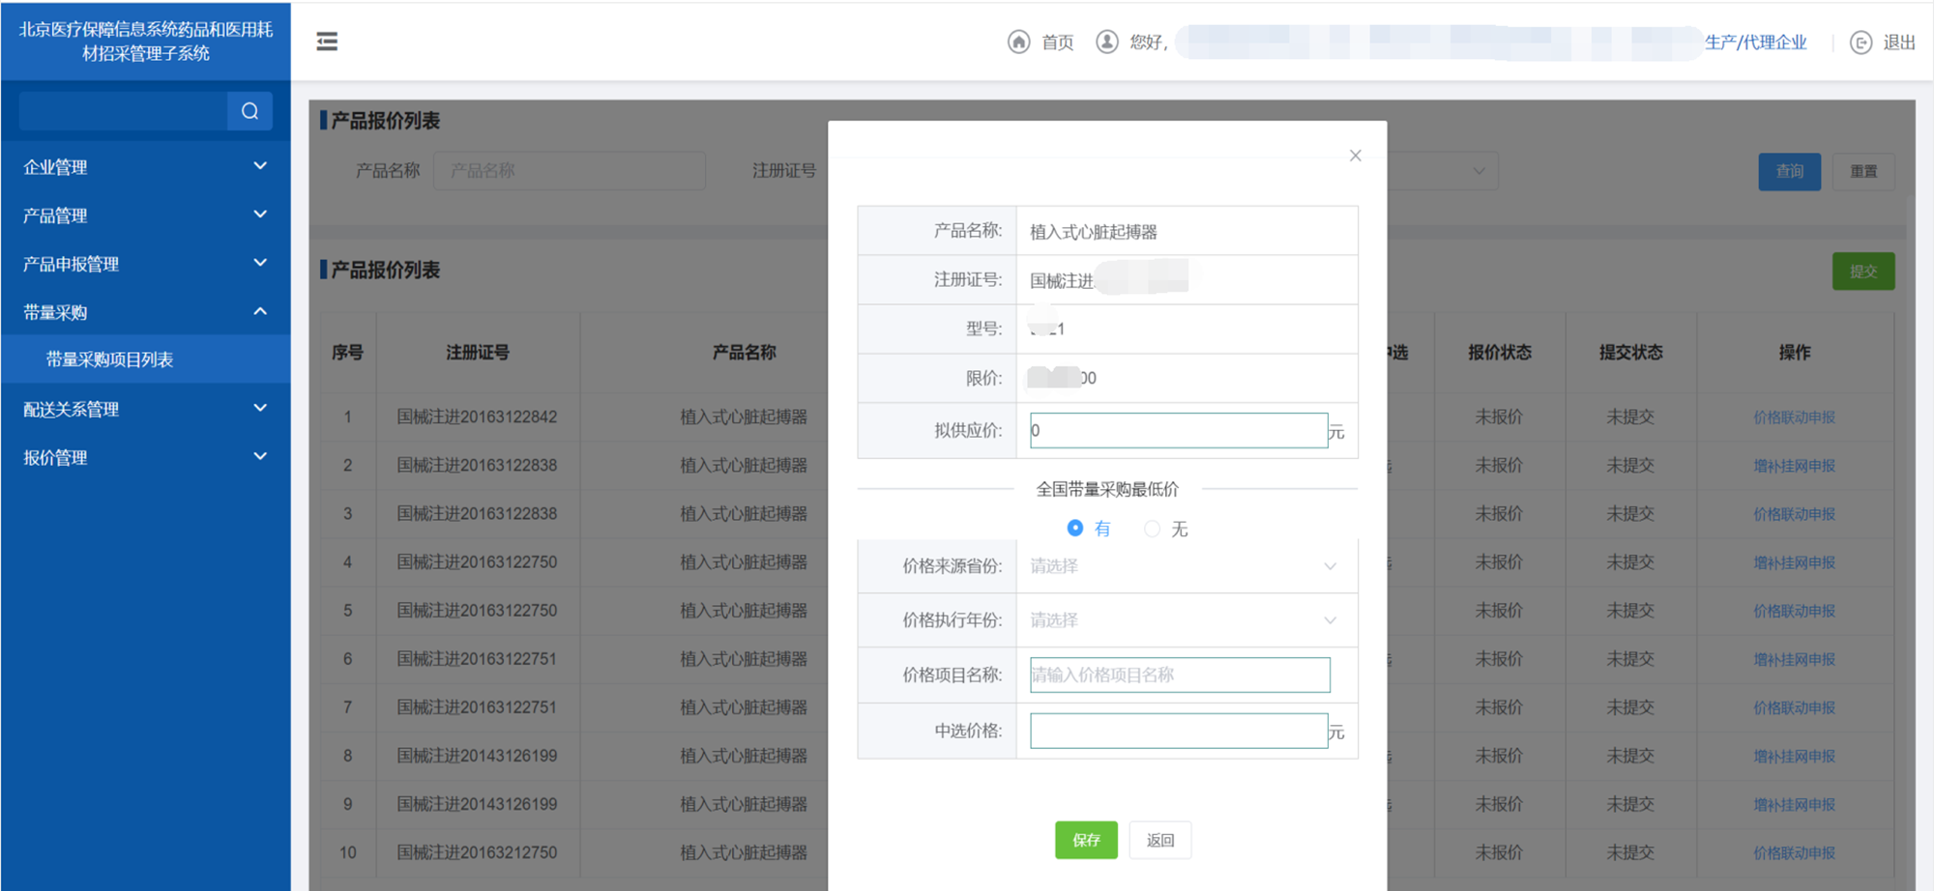
中选产品价格联动
4.中选产品申报下调价格，不可高于限价（限价为当前挂网价格），填写“拟供应价”
5.选择“有”、“无”全国最低带量价格。
有最低价时，需要填写“价格来源省份”、“价格执行年份”、“价格项目名称”、“价格”
6.点击“保存”确认申报信息填写完成，回到产品报价列表

Slide 14
非中选产品增补挂网
7. 非中选产品点击【增补挂网申报】进入信息填写页面

Slide 15
非中选产品增补挂网
8.非中选产品报价，不可高于限价（限价为同组中选产品的平均价格）及其他省级或省际联盟带量采购中选价格，填写“拟供应价”
9.选择“有”、“无”全国最低带量价格。
有最低价时，需要填写“价格来源省份”、“价格执行年份”、“价格项目名称”、“价格”
10.点击“保存”确认申报信息填写完成，回到产品报价列表

Slide 16
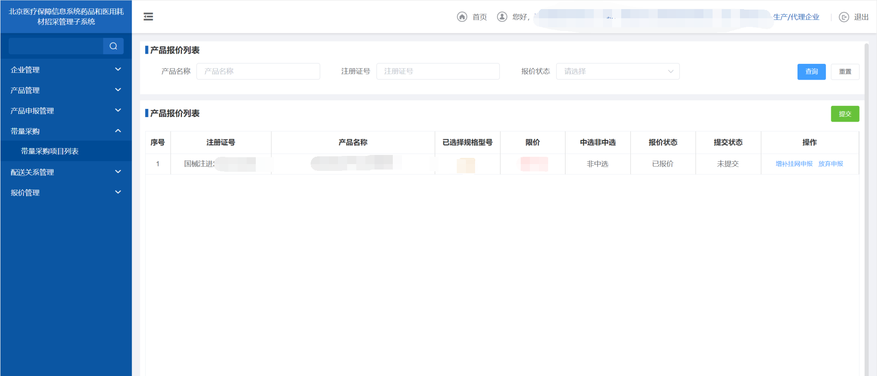
产品价格联动及增补
12. 所有产品确认无误后点击【提交】按钮完成此次报价确认工作
注意：提交后将无法修改请谨慎操作
11. 对于未提交的产品可以修改报价状态。
①已报价产品可以点击【放弃申报】按钮进行放弃操作，已放弃产品可以点击【增补挂网申报/价格联动申报】按钮重新进行申报
②报价与放弃申报是针对注册证+型号的产品统一操作，此阶段不可选择具体规格型号（27位编码）单独报价与放弃。

Slide 17
本部分手册内容完毕，请及时关注平台及网站动态信息

